Slide 1


DEVI SETYA BUDI
PERHITUNGAN PAJAK PPH PASAL 21
Mata kulah Perpajakan Pertemuan 10_09 Desember 2022

Slide 2

Pokok Bahasan
09 Desember 2022
Capaian Pembelajaran Mata Kuliah (CPMK)
Perhitungan Pajak PPh Pasal 21

Slide 3

Definisi Pajak Secara Umum:
Kontribusi wajib kepada negara yang terutang oleh orang pribadi atau badan yang bersifat memaksa berdasarkan Undang-Undang, dengan tidak mendapatkan imbalan secara langsung dan digunakan untuk keperluan negara bagi sebesar-besarnya kemakmuran rakyat.

Slide 4

Definisi Pph 21
Pajak atas penghasilan berupa gaji, upah, honorarium, tunjangan dan pembayaran lain dengan nama dan dalam bentuk apapun yang sehubungan dengan pekerjaan atau jabatan, jasa, dan kegiatan yang dilakukan oleh orang pribadi karyawan subjek pajak dalam negeri atau disebut dengan wajib pajak.

Slide 5
Penerima wajib Pph 21
Pemotong Pph 21
  Pemberi Dana Pensiun
  Orang Pribadi Pembayar Honorarium
  Penyelenggara Kegiatan
  Pemberi Kerja
  Bendahara dan Pemegang Kas
  Penerima Pensiun
  Pegawai Tidak Tetap
  Tenaga Ahli Bukan Pegawai
  Penghasilan Yang Bersifat Final

Slide 6
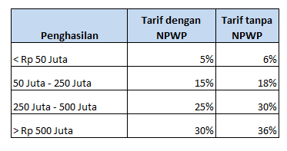
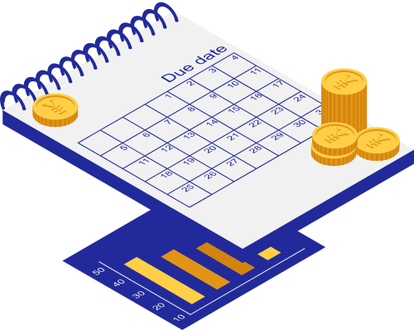
Tarif Pph 21

Slide 7
30
3 Metode Menghitung Pph 21
  Metode Gross (Gaji Kotor Tanpa Tunjangan Pajak)
  Metode Gross-Up (Gaji Bersih dengan Tunjangan Pajak)
  Metode Net (Gaji Bersih dengan Pajak Ditanggung Perusahaan)
20
10
0
Item 1
Item 2
Item 3
Item 4

Slide 8
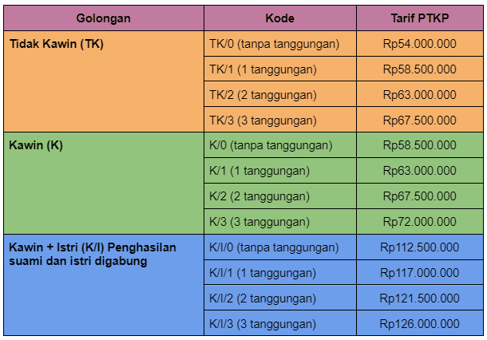
Perbandingan Tarif Pajak Penghasilan (PTKP)

Slide 9
Tarif 15% dikenakan atas Tenaga Ahli
Dengan Norma Perhitungan 50%
Penghasilan bruto yang dibayarkan kpd :
  Pengacara
  Akuntan
  Arsitek
  Dokter
  Konsultan atau Notaris
  Aktuaris

